Slide 1
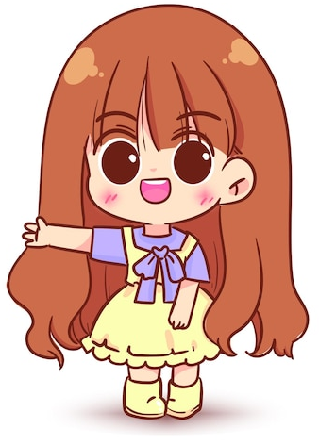
Khởi động

Slide 2

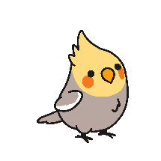





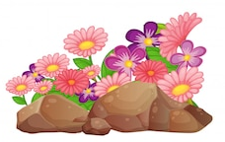

1. Nghe kể chuyện
1. Nghe kể chuyện

Slide 3


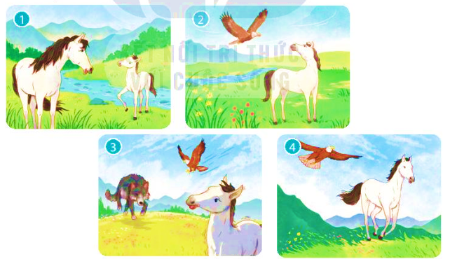


Slide 4


2. Kể chuyện

Slide 5
Tiêu chí đánh giá: - Kể to, rõ ràng. - Kể đúng nội dung. - Thể hiện cảm xúc qua cử chỉ, điệu bộ, nét mặt.

Slide 7

Em hãy nêu ý nghĩa câu chuyện
Phải mạnh dạn, tự tin vào bản thân, đi đó đi đây để mở rộng tầm hiểu biết mới mau khôn lớn, vững vàng để thực hiện được ước mơ của mình.

Slide 8



Vận dụng
1. Trao đổi với người thân về ý nghĩa của câu chuyện Đôi cánh của ngựa trắng.
2. Tìm đọc đâu chuyện viết về ước mơ
G:
Ba điều ước, Ước mơ cuối cùng (truyện cổ tích)
Cậu bé chinh phục gió (truyện nước ngoài)

Slide 9



Slide 10


Hương Thảo – Zalo 0972.115126

